Slide 1

Munkaasztal

Slide 2
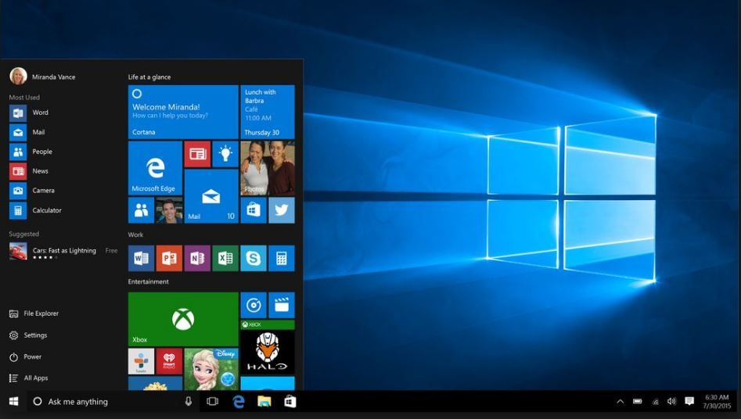

Windows 10
ASZTAL
A számítógép bekapcsolása után ehhez hasonló színes, a teljes képernyőt kitöltő képet látunk. Ennek a nagy képnek a neve: asztal.
ikon
program ikon
Start gomb
Tálca

Slide 3
Windows 10
Az asztalon kicsi ábrák, képek is vannak. Ezeket nevezzük ikonnak. Az ikon alatt olvashatod a nevét.
ikon
Ikon – kis méretű kép, a számítógép asztalán egy alkalmazást vagy eszközt jelképez.
program ikon
Start gomb
Tálca

Slide 4
Windows 10
Az asztal alsó részén egy keskeny sávot fedezhetsz fel, amelyet tálcának neveznek. A tálcán néhány ábrát, egy órát és a START gombot találod
ikon
program ikon
Start gomb
Tálca

Slide 5
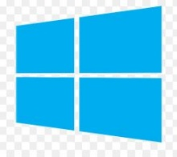
Start gomb
A Start gombra kattintva tudjuk kikapcsolni a számítógépet, és itt találjuk a számítógépen levő összes programot is.

Slide 6
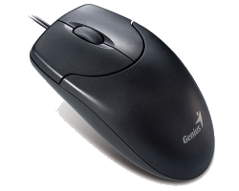

Ha a számítógép indítása után megjelenik a munkaasztal, akkor a számítógép munkára kész. Úgy is mondjuk, hogy betöltött.
Ha az egérmutatót valamelyik ikon fölé visszük és gyorsan kettőt kattintunk az egér bal gombjával, a számítógép azonnal reagál. Elindul az a program, amelyiknek az ikonjára kattintottunk.
Jobb gomb
Bal gomb
Kettőt kattintunk az ikonra

